Slide 1
Budowa laptopa w praktyce
Opracował:
Daniel Kania

Slide 2
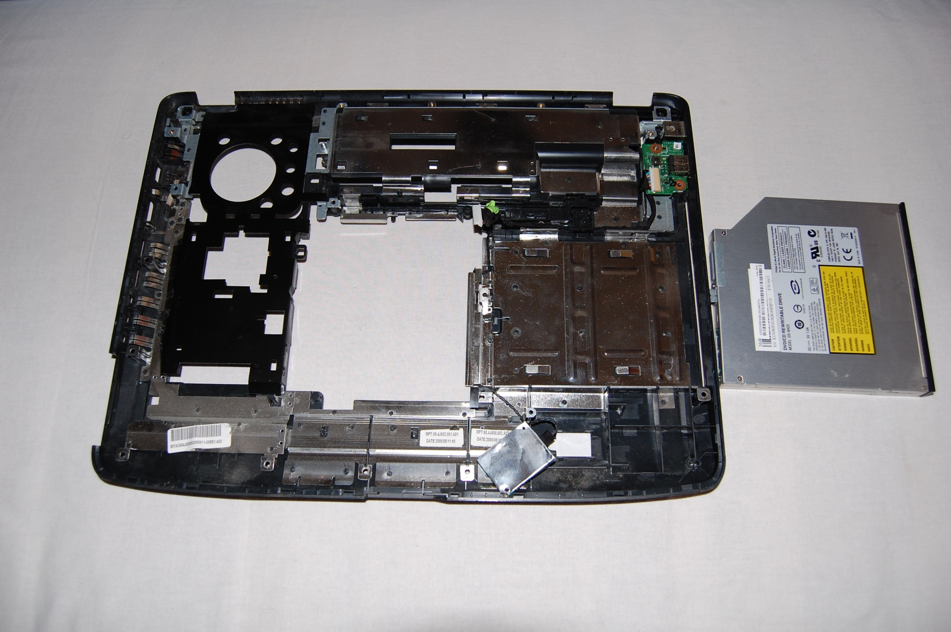
Obudowa laptopa
Wejście USB
Miejsce na chłodzenie aktywne
Kieszeń na HDD
Kieszeń DVD

Slide 3
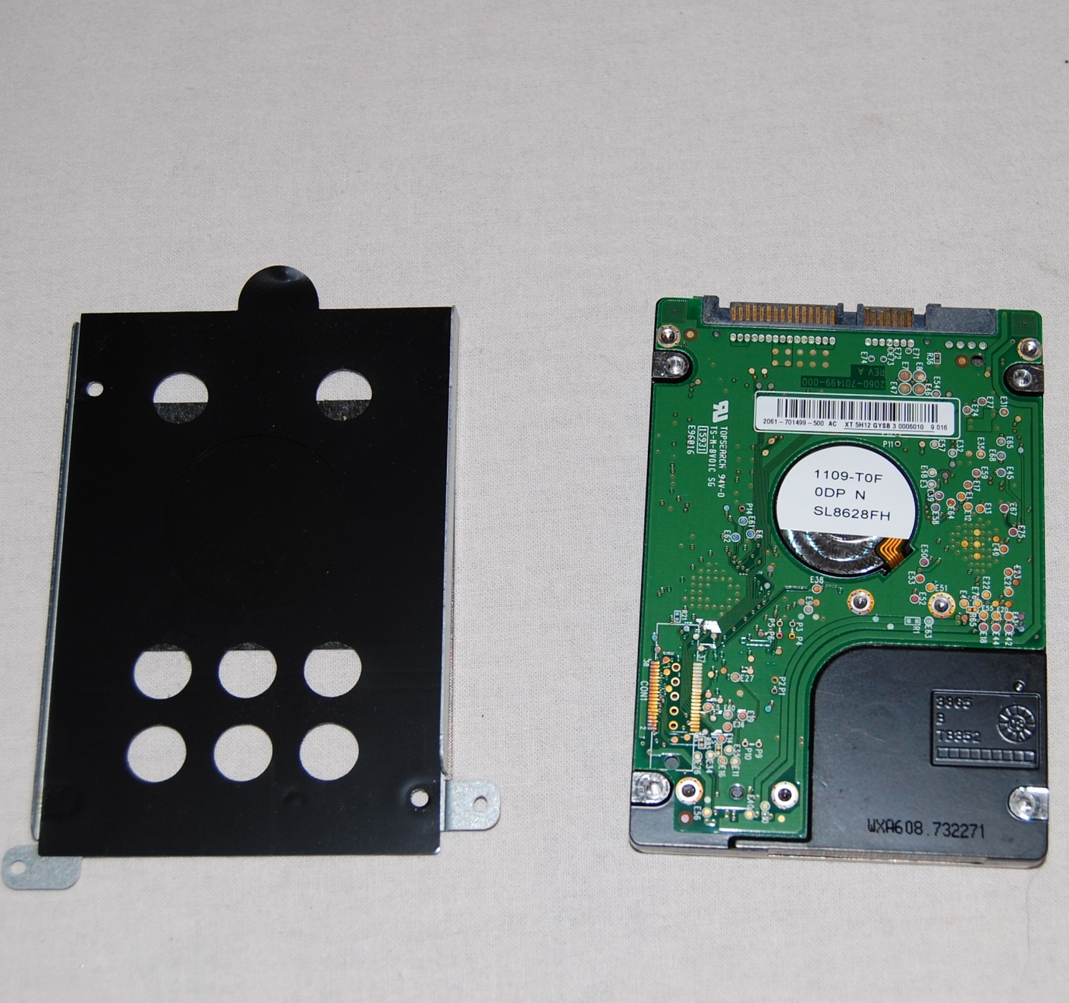
Dysk twardy + osłona

Slide 4
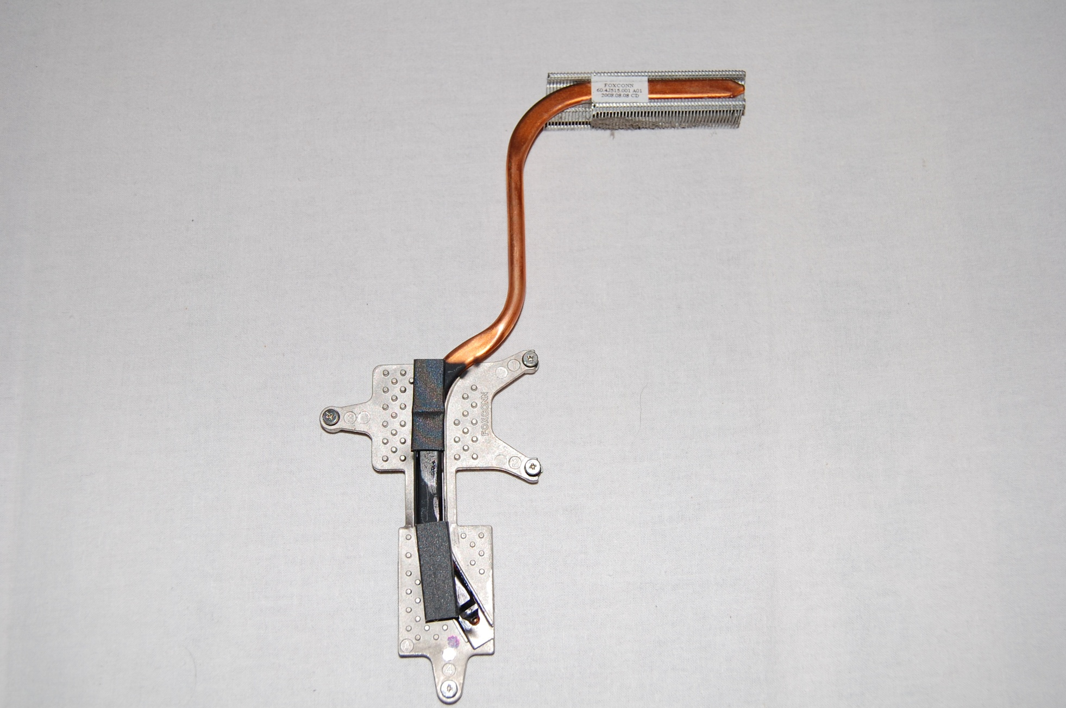
Radiator – chłodzenie pasywne

Slide 5
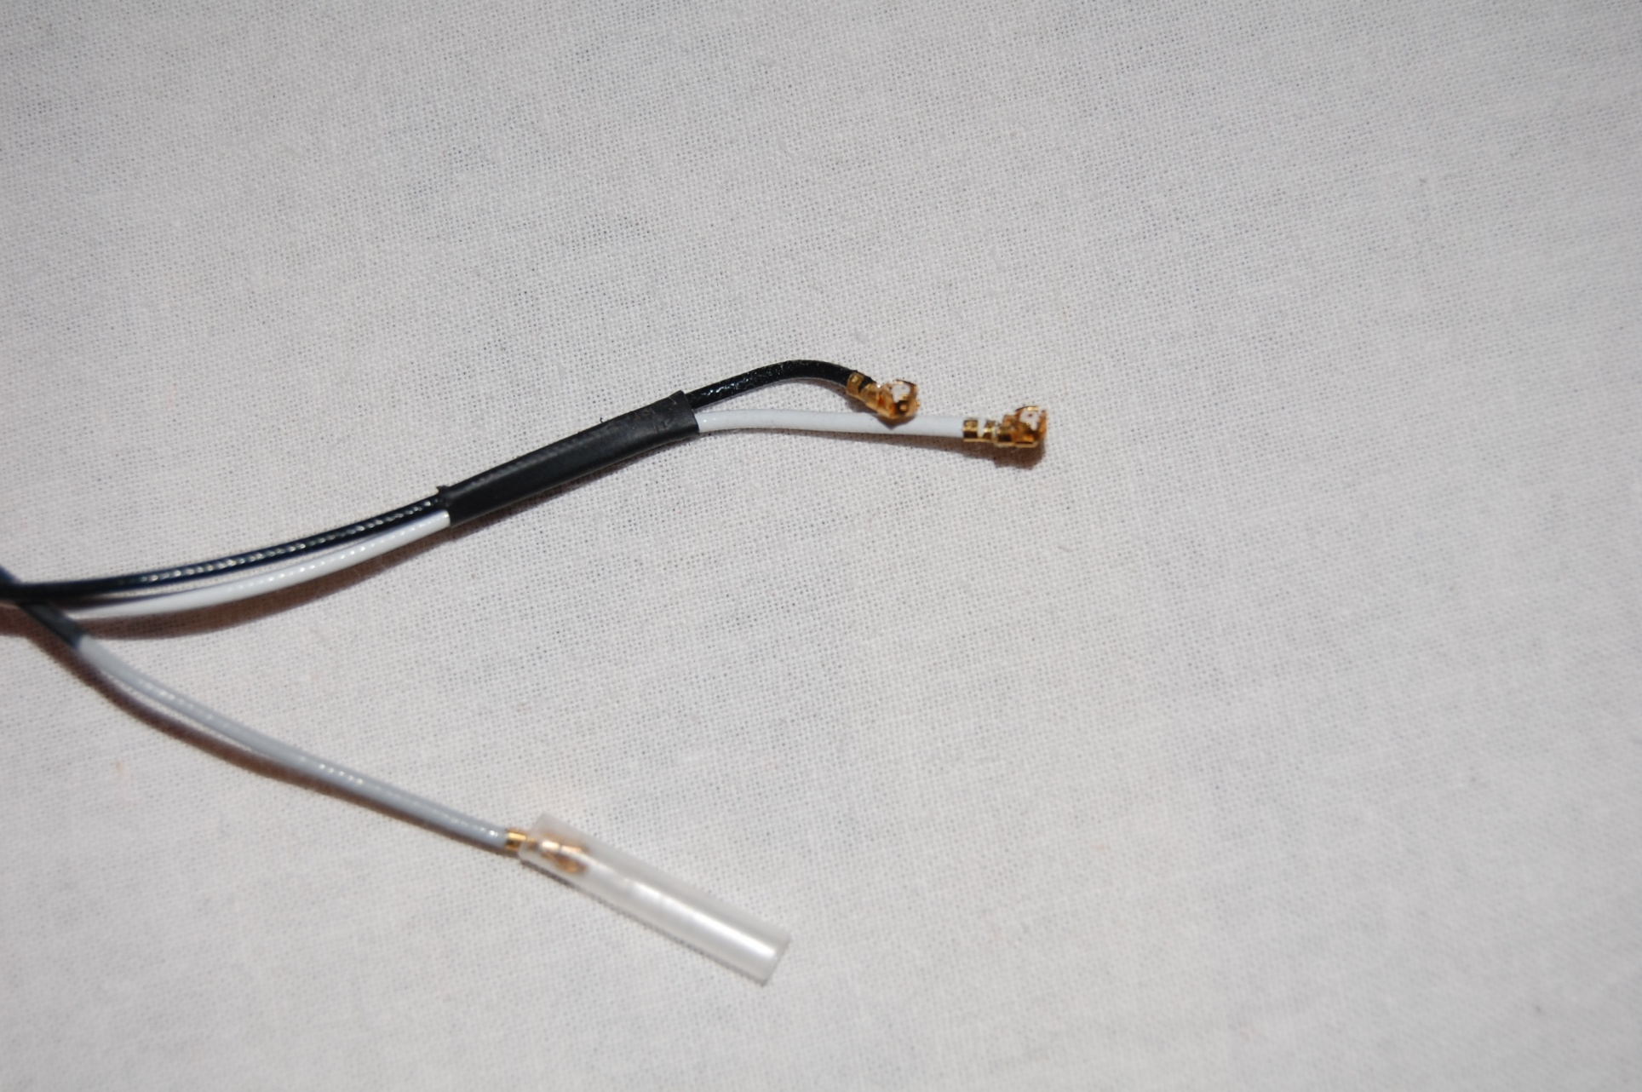
Przewody zasilające monitor

Slide 6
Magistrala monitora

Slide 7
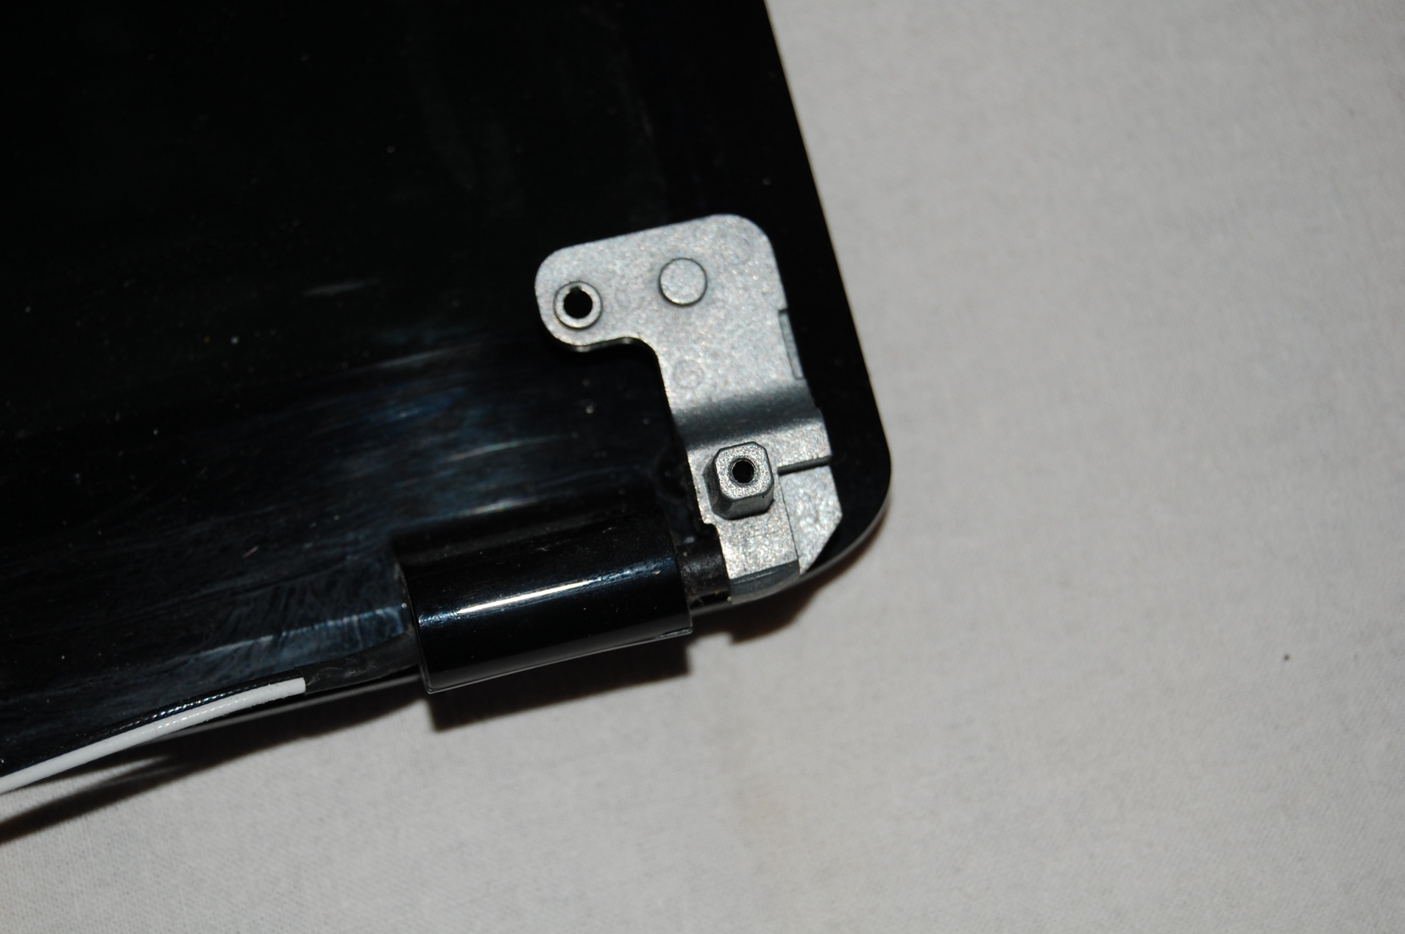
Zawiasa monitora

Slide 8
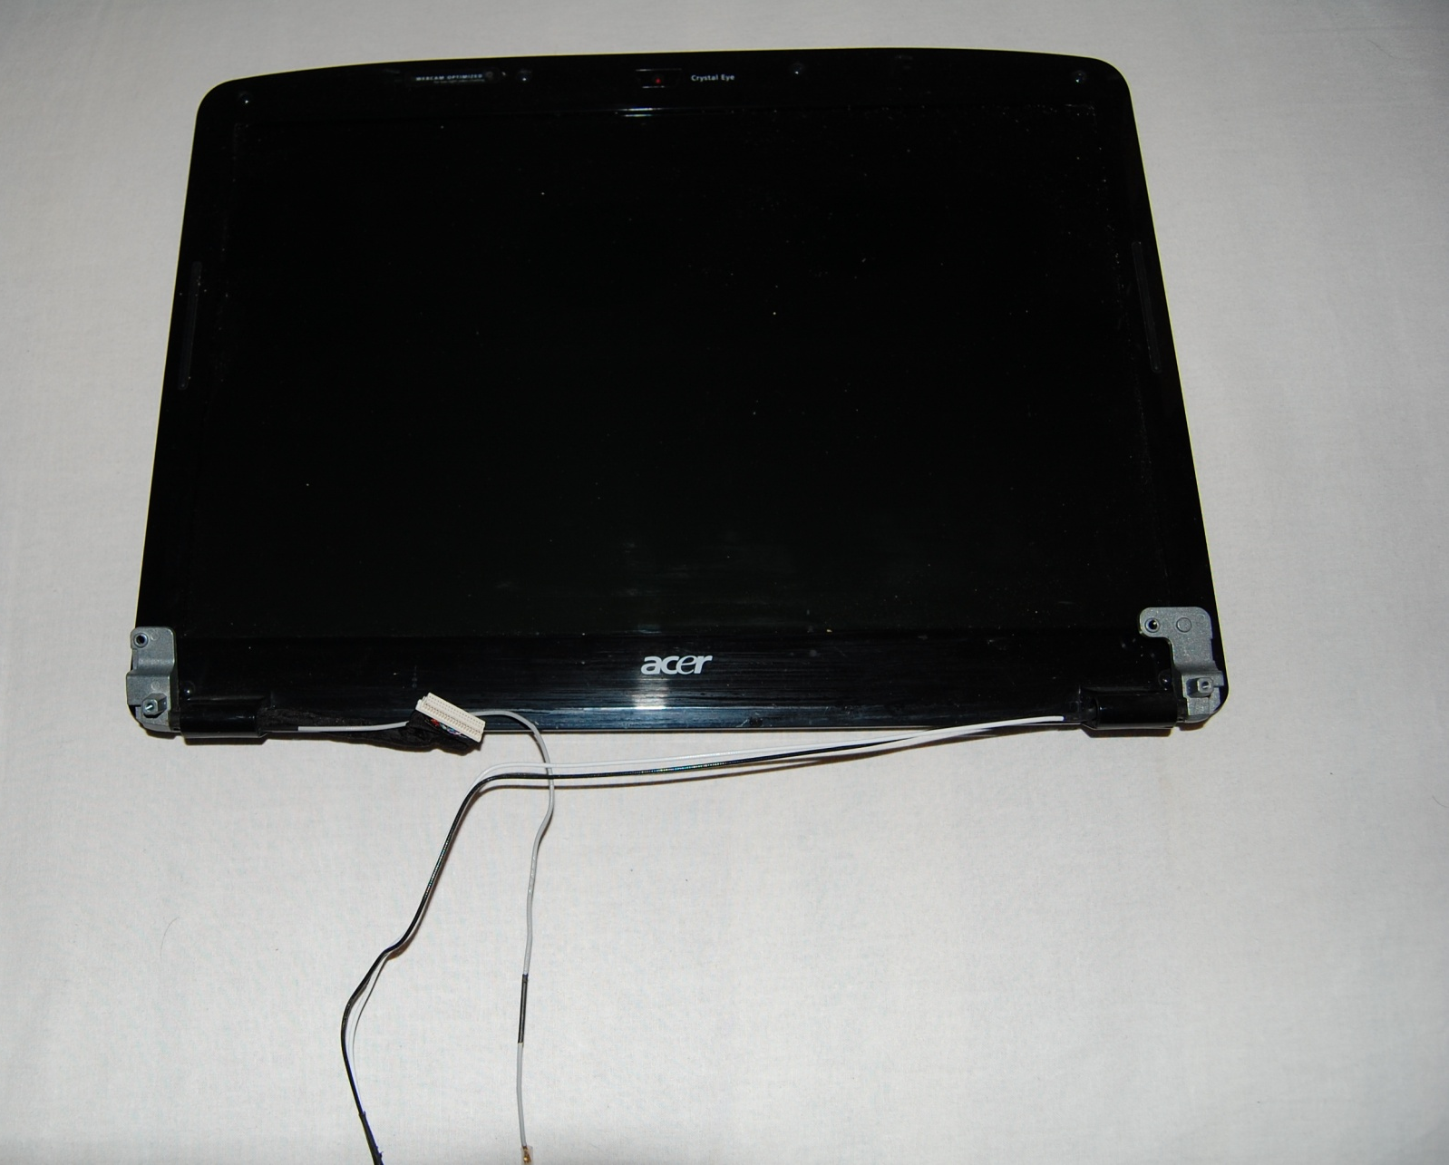
Matryca wmontowana w obudowę monitora

Slide 9
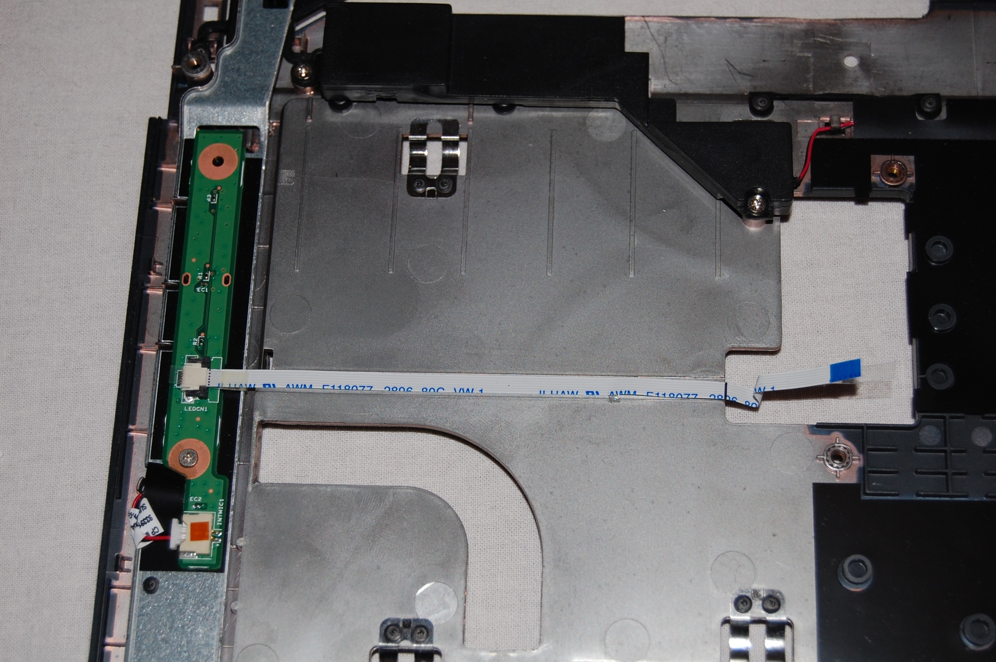
Magistrala klawiatury

Slide 10
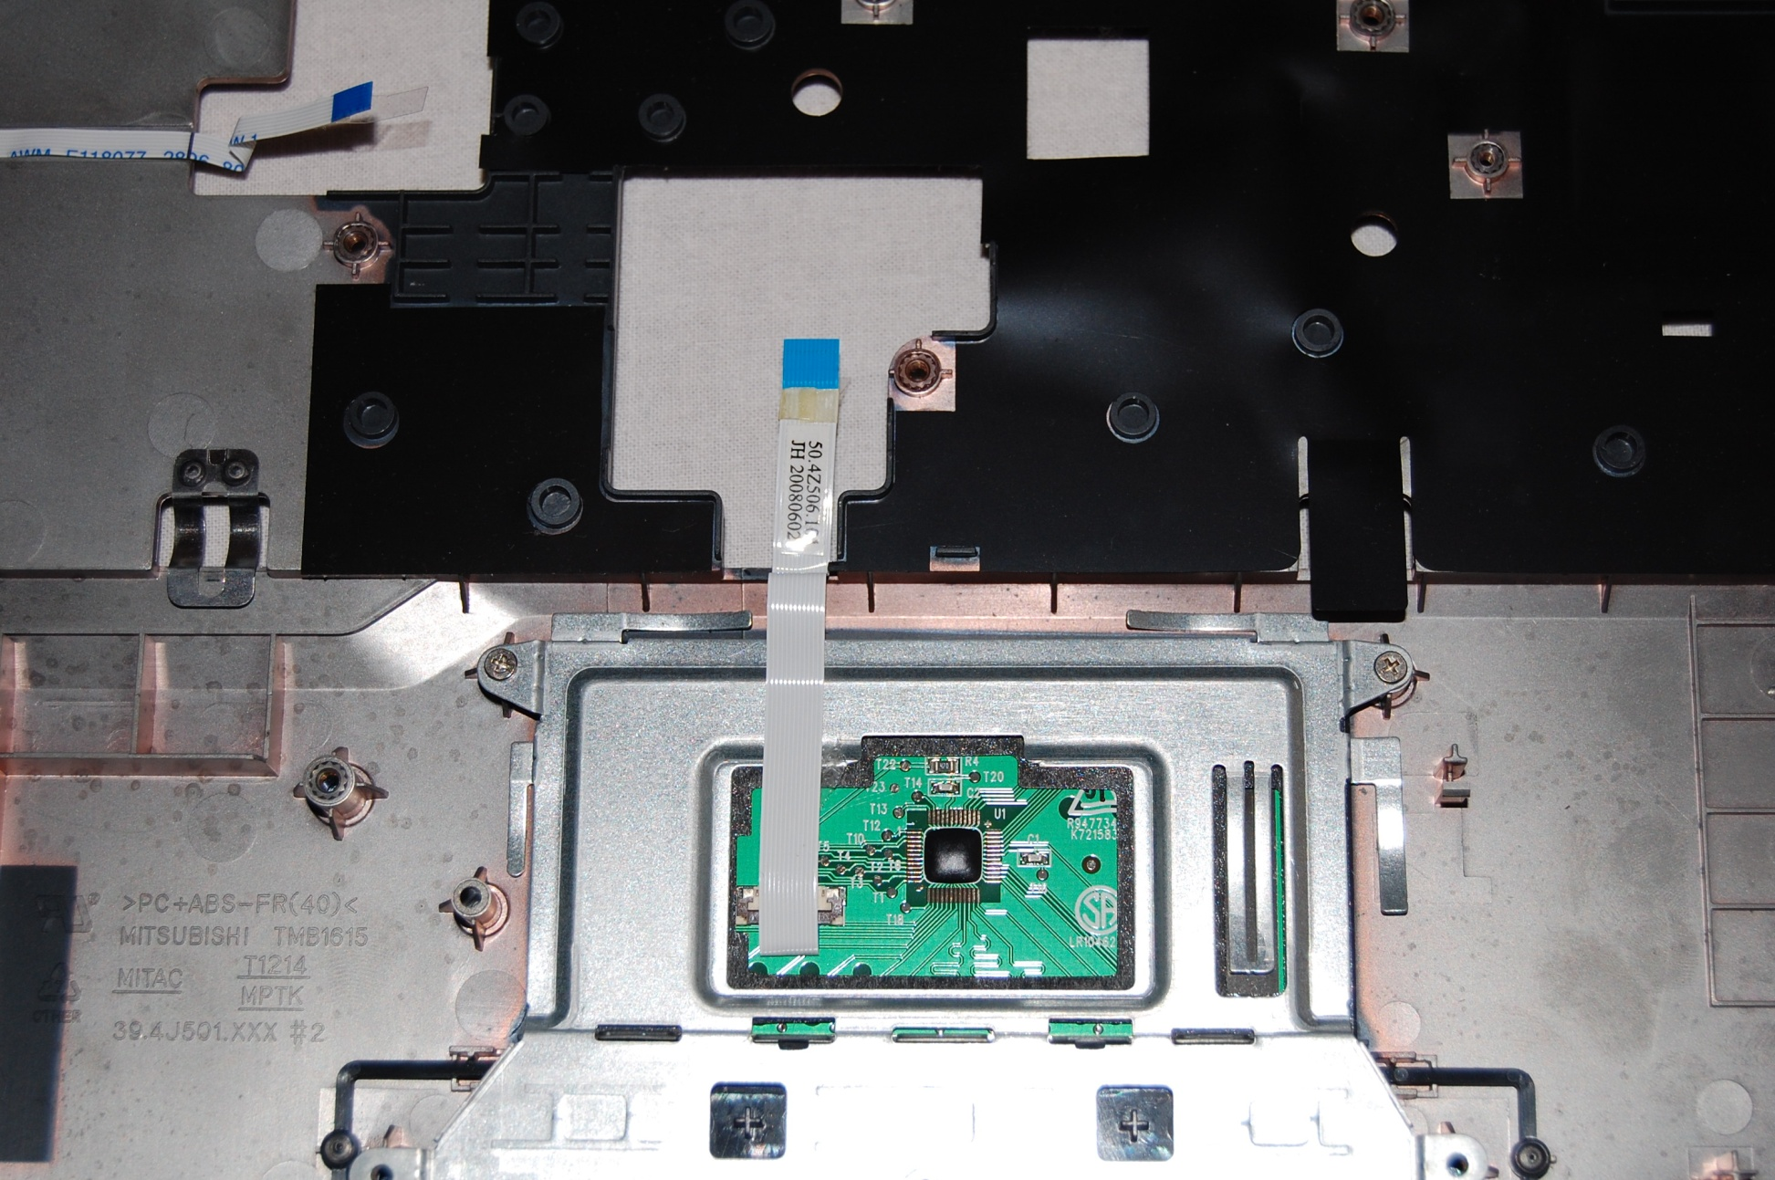
Magistrala myszy

Slide 11
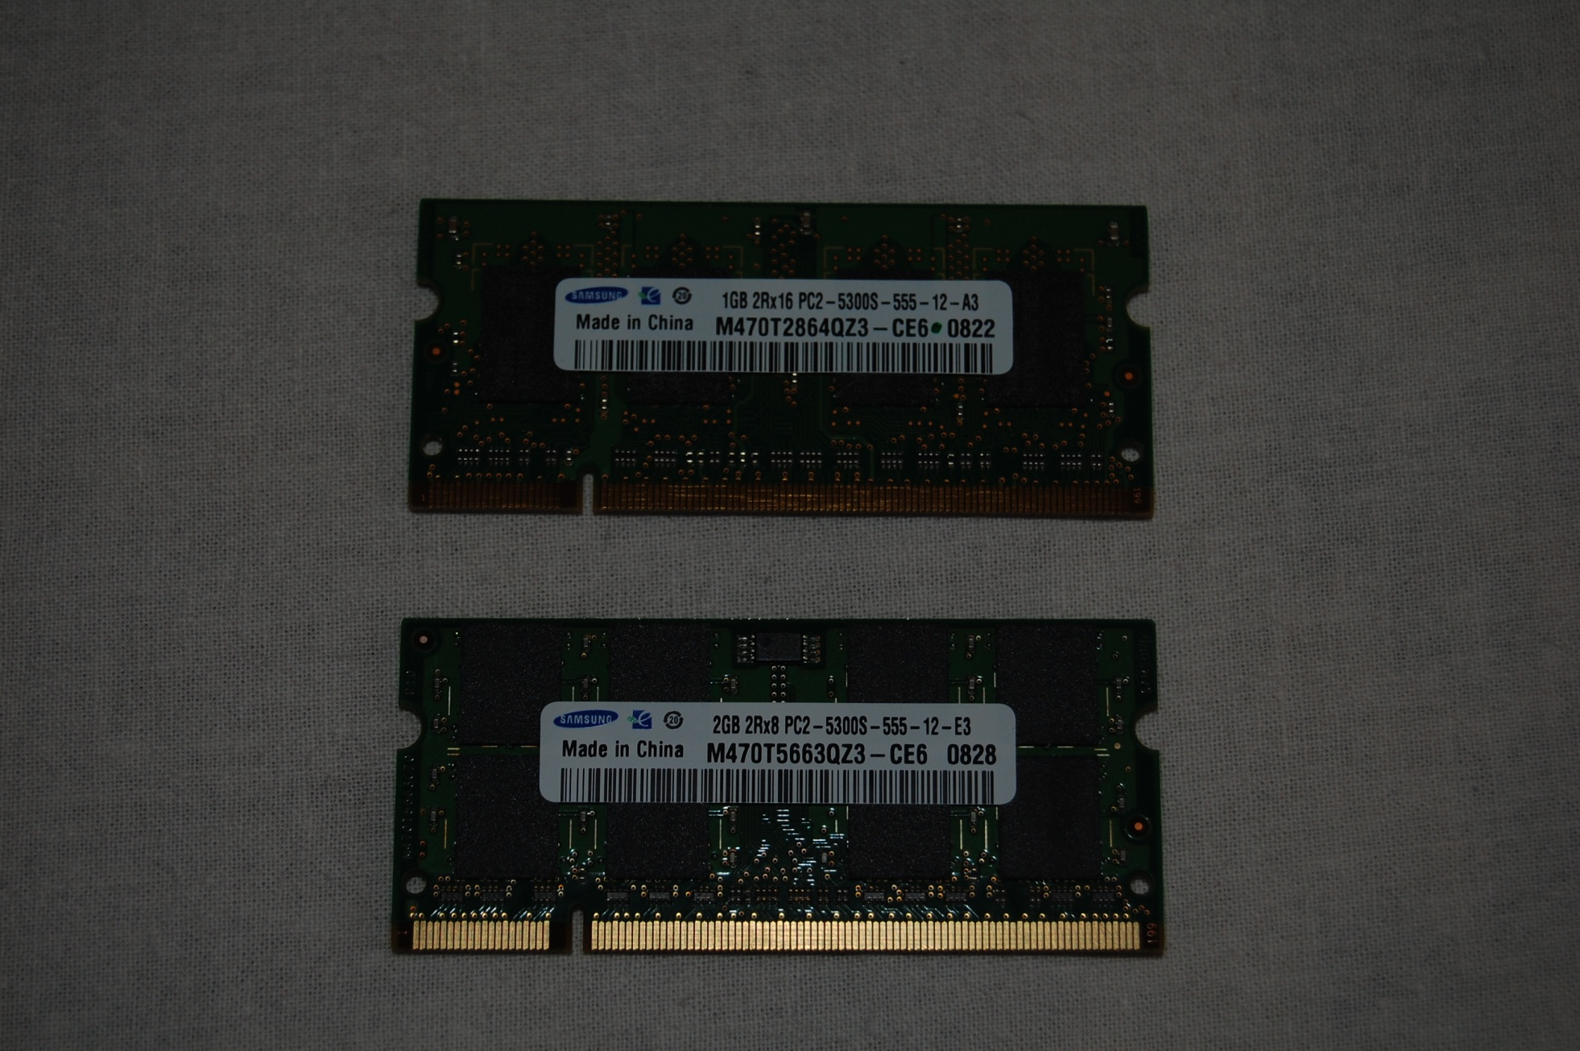
Pamięć operacyjna RAM

Slide 12
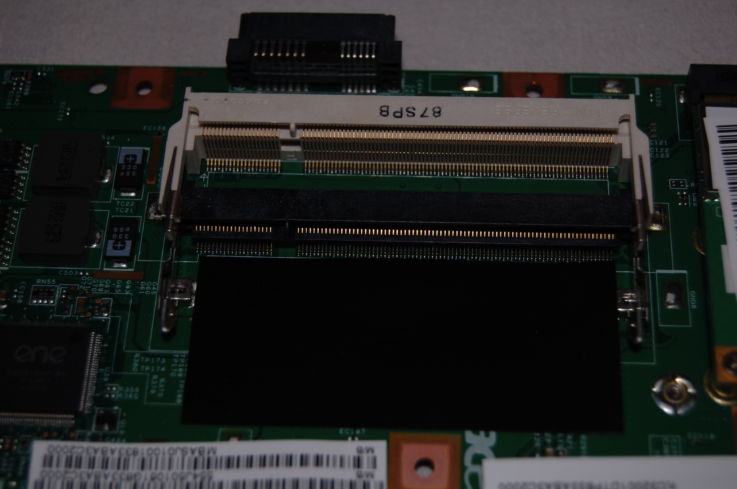
Gniazda pamięci operacyjnej

Slide 13
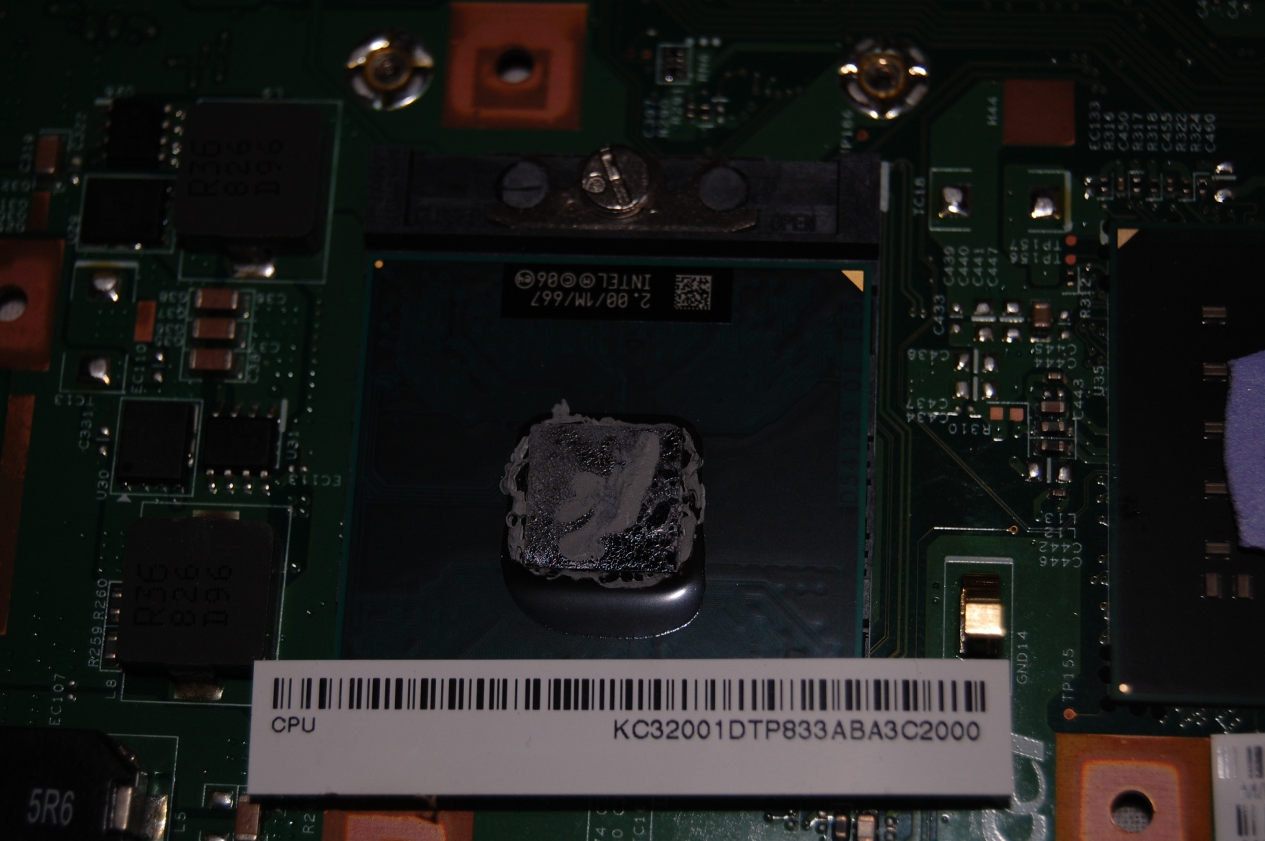
procesor

Slide 14
Płyta główna
chipset

Slide 15
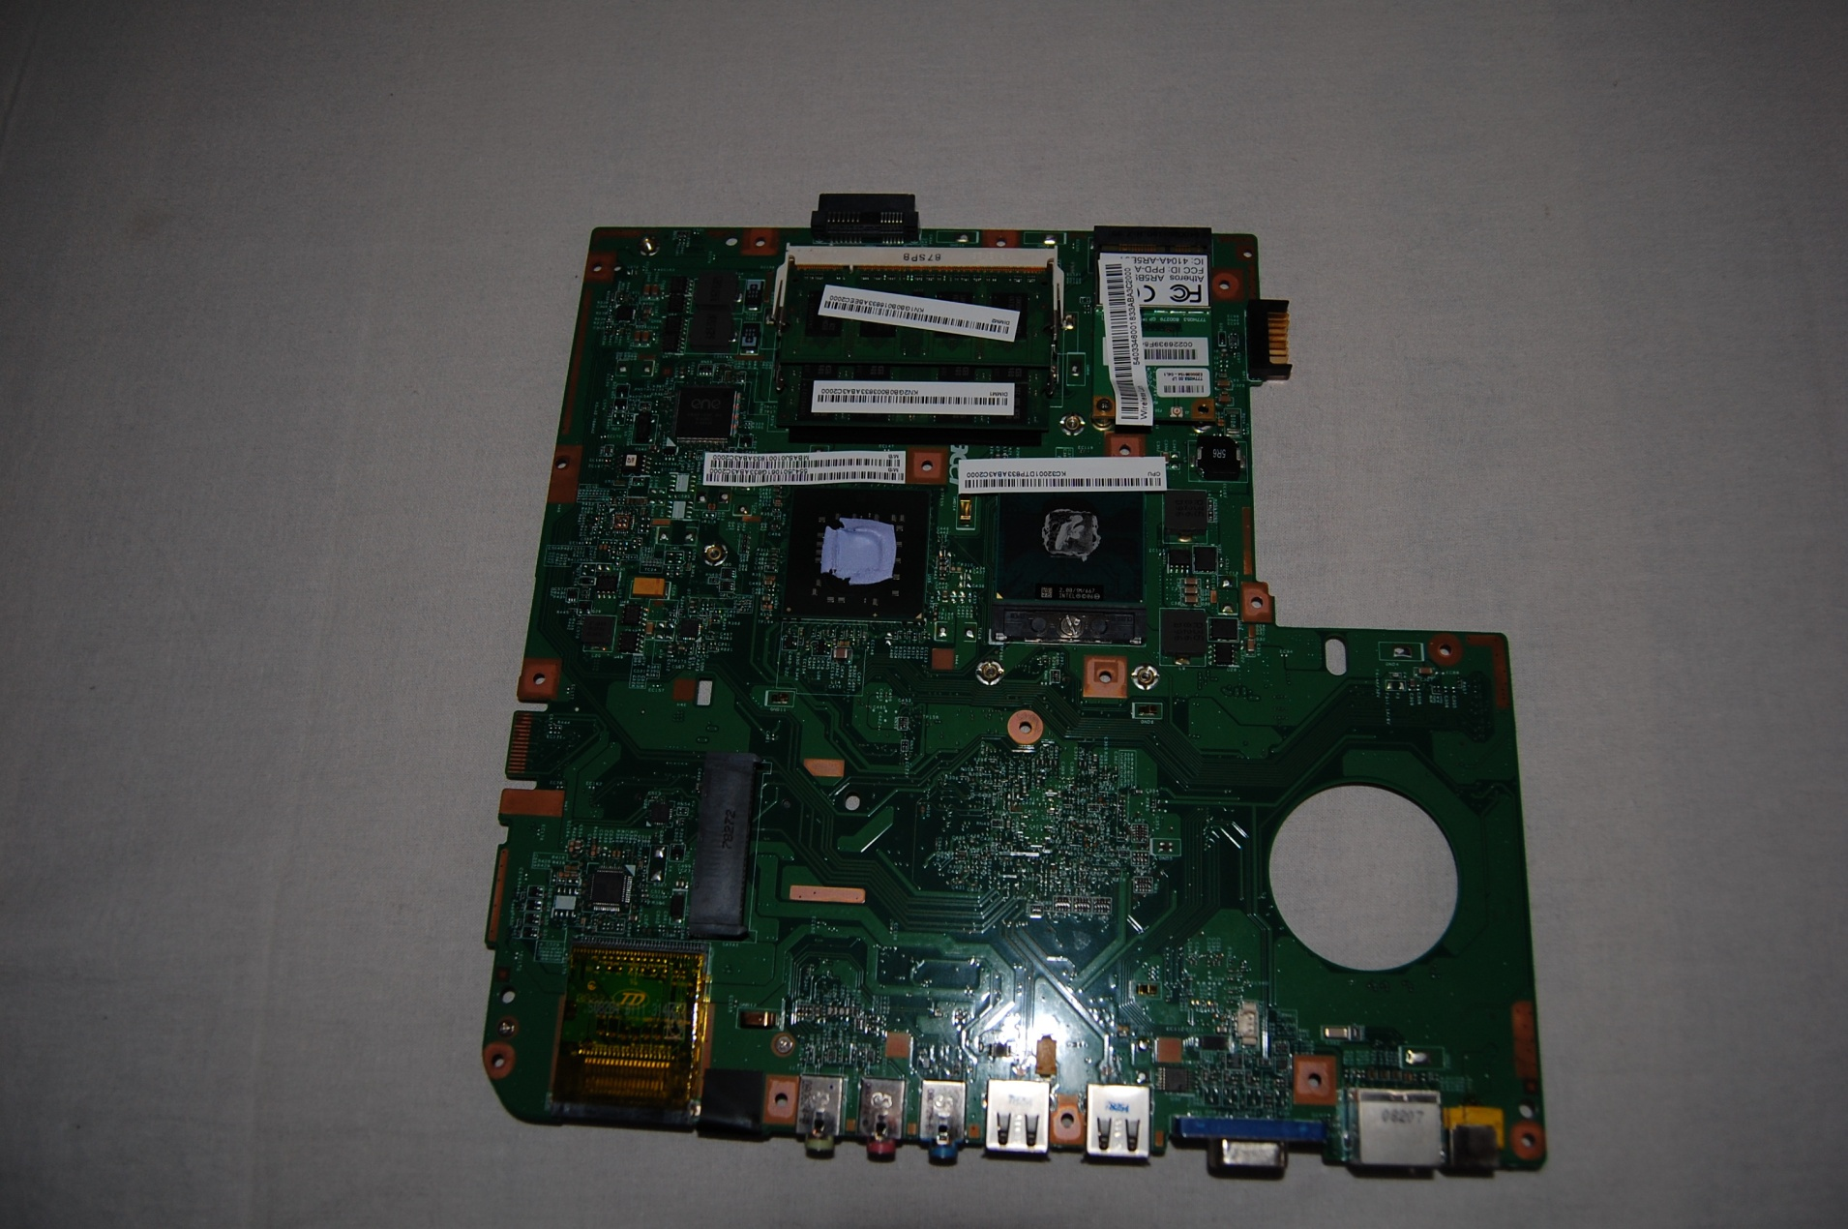
Płyta główna
procesor

Slide 16
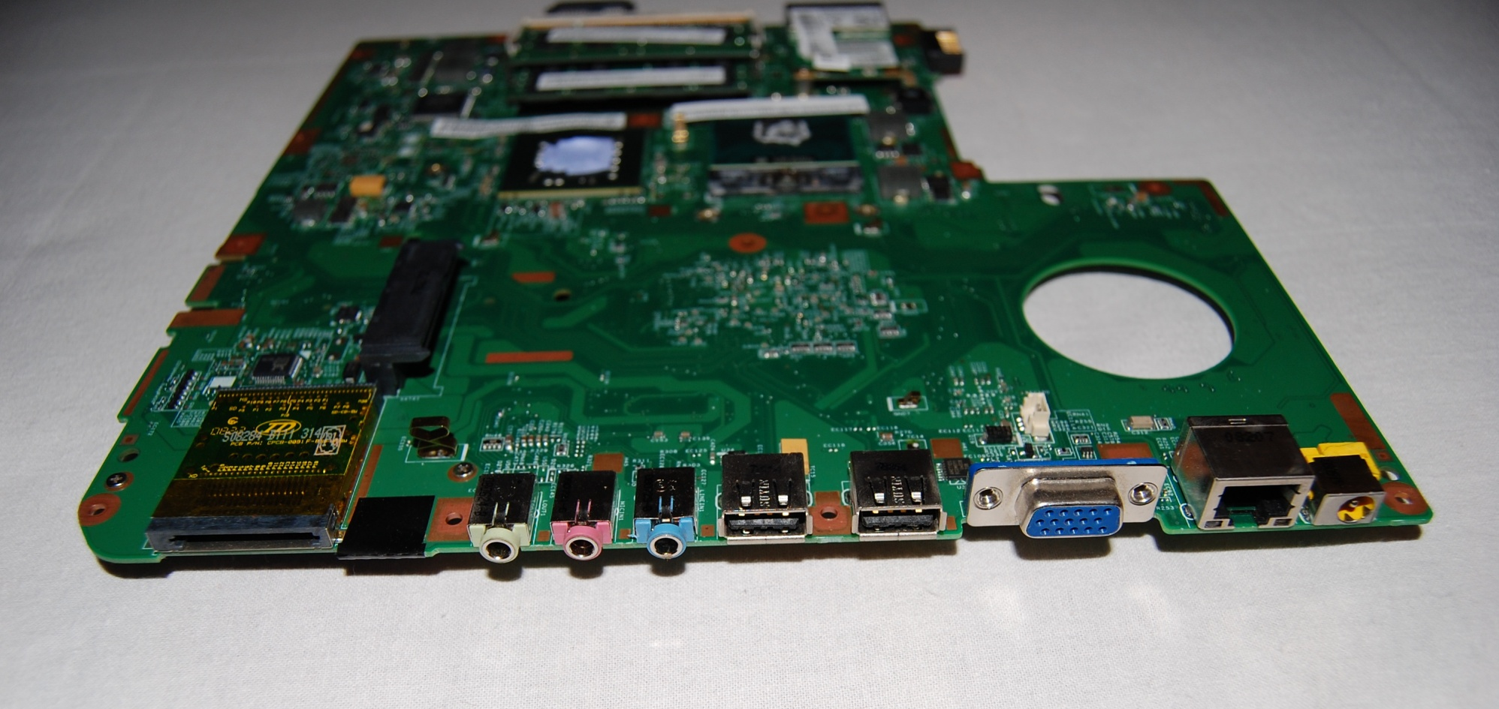
Gniazda we/wy
Gniazdo SD
Dzwięk
Gniazdo USB
Złącze VGA
zasilanie
RJ 45

Slide 17
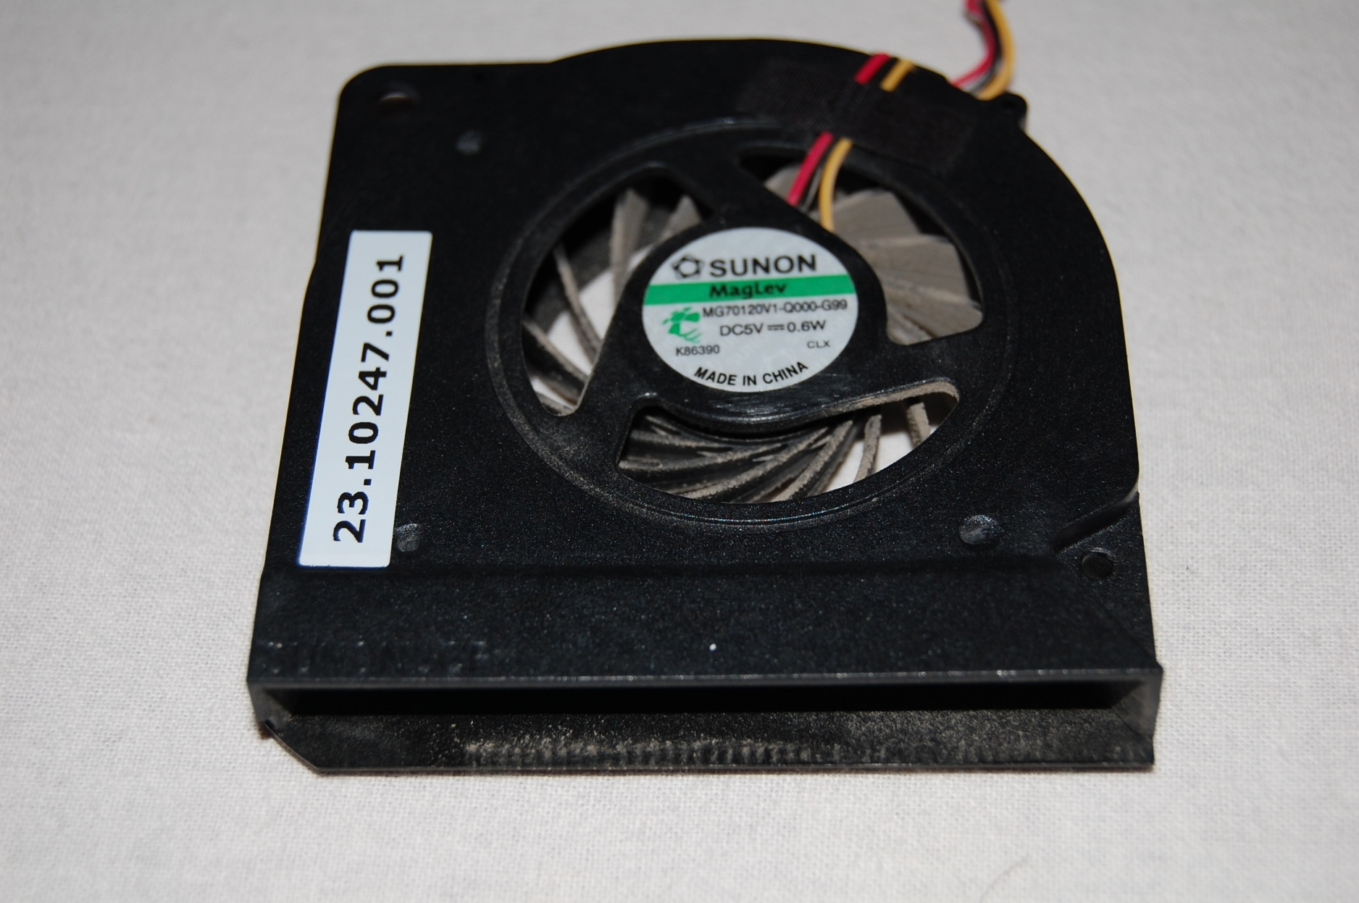
Wentylator – chłodzenie aktywne

Slide 18
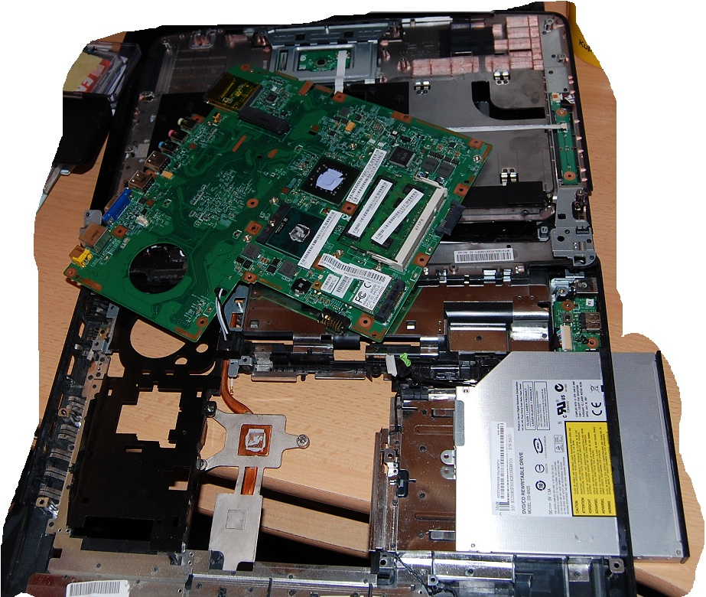
Płyta główna po wymontowaniu z obudowy

Slide 19
Koniec dziękuję za uwagę

